Slide 1
Circular skills in de mode
Duurzaamheid en circulariteit in de mode industrie
Introductieles

Slide 2
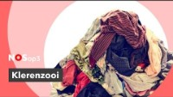
Fast Fashion
De impact van snelle mode op de wereld
De kledingindustrie staat in de top 3 van meest vervuilende industrieën in de wereld. Daarnaast zijn werk- en leefomstandigheden van de arbeiders vaak te slecht en belanden gebruikte kleren vaak op een afvalberg of worden ze verbrand.
Notes:
video

Slide 3
Wat gaan we doen de komende weken?
8 lesweken met 2 uur les per week
Week 1: Introductie & Good Lives
Week 2: Good Materials
Week 3: Good Energy & Water
Week 4: Good Skills
Week 5: Good Economy
Week 6: Good Design
Week 7 + 8: Design your own product

Slide 4
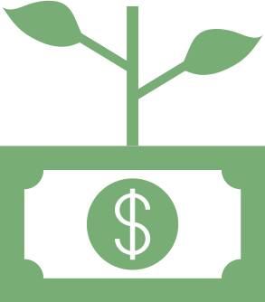
De 'Goods' van Fashion for Good
Good Lives
Good materials
Good Energy & Water
Eerlijke, veilige en waardige leef- en werkomstandigheden
Veilig, gezond en ontworpen voor hergebruik en recycling
Hernieuwbaar en schoon
Schoon en beschikbaar voor iedereen
Good Skills
Good Economy
Good Design
Vaardigheden voor een duurzaam design en productieproces van kleding
Groeiend, circulair en iedereen heeft er profijt van
Wat is een goed en duurzaam design en wat komt daar allemaal bij kijken

Slide 5
Good Lives
Eerlijke, veilige en waardige leef- en werkomstandigheden

Slide 6
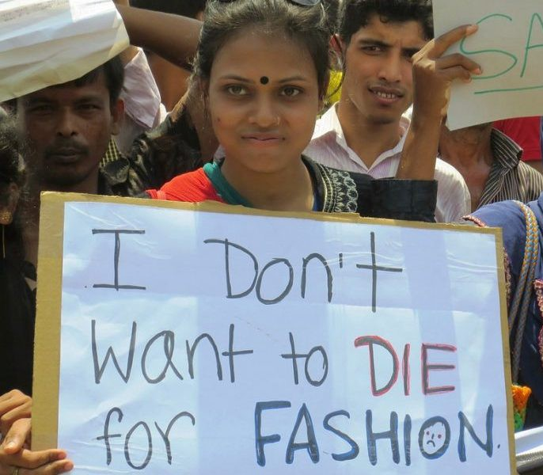
Rana Plaza ramp Bangladesh 24 april 2013
Het instorten van de fabriek in Bangladesh waar meer dan duizend arbeidsters aan het werk waren wordt gezien als het moment dat de werkomstandigheden voor arbeiders in lage lonen landen verbeterd moesten worden. Maar in hoeverre is dat nou gelukt?
Notes:
Video link in foto

Slide 7
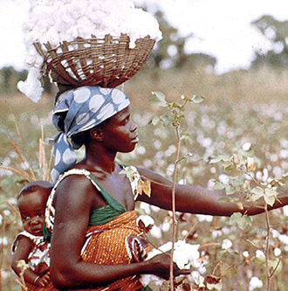
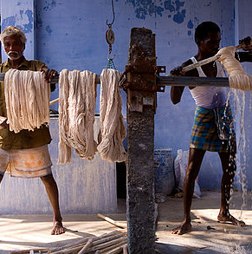
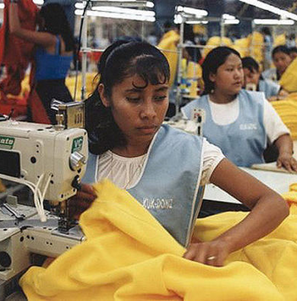
(Katoen) telers
Wie maken jouw kleding?
Gebruik van pesticiden is schadelijk voor de gezondheid van de arbeiders.
Arbeiders staan volle dagen in de brandende zon.
Materiaal verwerkers
Werken met giftige en chemische stoffen.
Werken met kokend heet water.
Wonen vaak boven de giftige dampen van kleurbaden.
Brandwonden door werken met bijtende stoffen (vb: leer productie)
Arbeiders in fabrieken en
sweatshops
Werken onder enorme druk met bijna onmogelijke targets.
Werken door in de avond om target te halen.
Bij stroomstoring is er geen werk en verdienen ze niets.

Slide 8
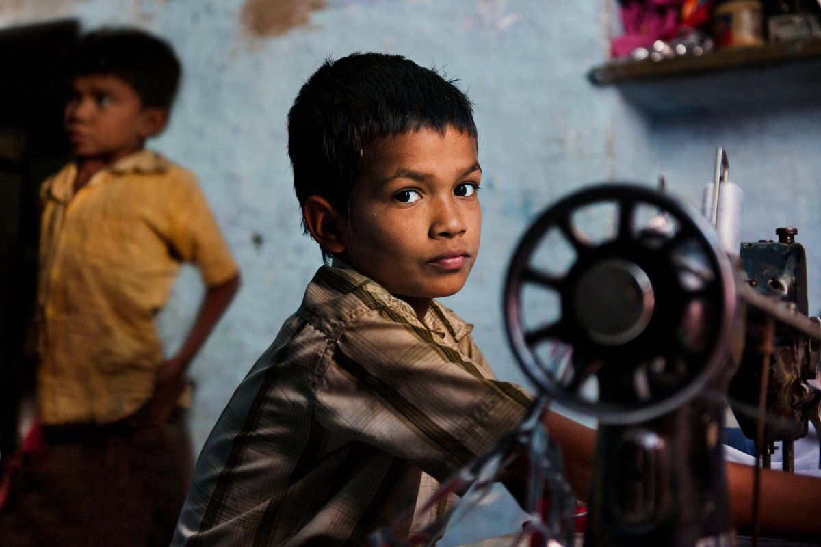
Maar ook..
Kinderarbeid
Notes:
Video link in foto

Slide 9
Discussie
Mentimeter
https://www.mentimeter.com/s/89916bcdee6e99713a85587d8721351e/0ecf5529c921/edit
Welke merken hangen bij jou in de kast?
Hoe vaak koop jij nieuwe kleren?
Wat vind je van de werk- en leefomstandigheden van arbeiders?
Wat voor impact heeft de mode industrie op jouw leven?

Slide 10
DYOP: Design Your Own Product
Keuze uit 4 verschillende kernopdrachten:
Ontwerp (en zo mogelijk: maak) een kledingstuk dat eenmalig gebruikt kan worden en na gebruik ‘schoon’ verwerkt kan worden;
Ontwerp (en zo mogelijk: maak) een kledingstuk van gerecycled materiaal;
Ontwerp (en zo mogelijk: maak) een kledingstuk dat is gemaakt om uit elkaar te kunnen halen tot zuivere materialen en
Ontwerp (en zo mogelijk: maak) een kledingstuk van materiaal waar je nog nooit een kledingstuk van gemaakt zag.
De komende weken zullen we in groepjes aan de slag gaan met kleinere challenges en één grote overkoepelende opdracht. Tijdens deze opdracht zullen alle onderwerpen van duurzame fashion aanbod komen.

Slide 11
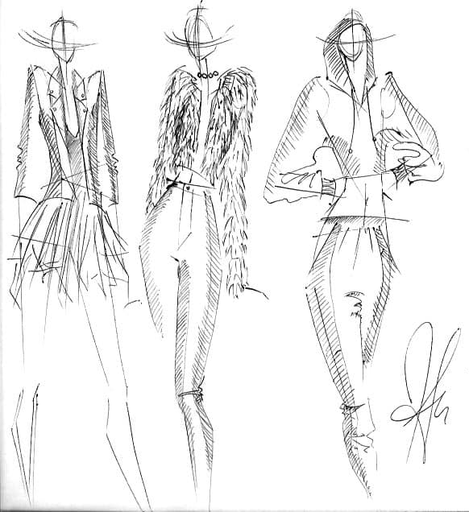
Design Thinking
Deze challenges gaan uit van verschillende circulaire principes op productniveau:
fast fashion dat geen kwaad kan bij verwerking achteraf
benut bestaande voorraden als grondstoffenbank
hergebruik is een groeiende logica
ontwerp en constructie van kleding zodanig dat hergebruik kan
innovatie is nodig om tot vernieuwende oplossingen te komen
En zal het proces gaan vanuit de 'Design Thinking' methode.

Slide 12
Wat is Design Thinking?

Slide 13
Aan de slag!
Stap 1
Stap 2
Stap 3
Vorm groepjes
Maak een keuze
Brainstormen!
Maak groepjes van 3 en denk daarbij na over je eigen kwaliteiten en dat van anderen en hoe jullie elkaar in een team kunnen versterken.
Kies een van de opties voor de overkoepelende opdracht.
Pak een groot vel en stiften en ga met je groepje brainstormen over voorlopige ideeën en maak een planning voor de komende weken.

Slide 14
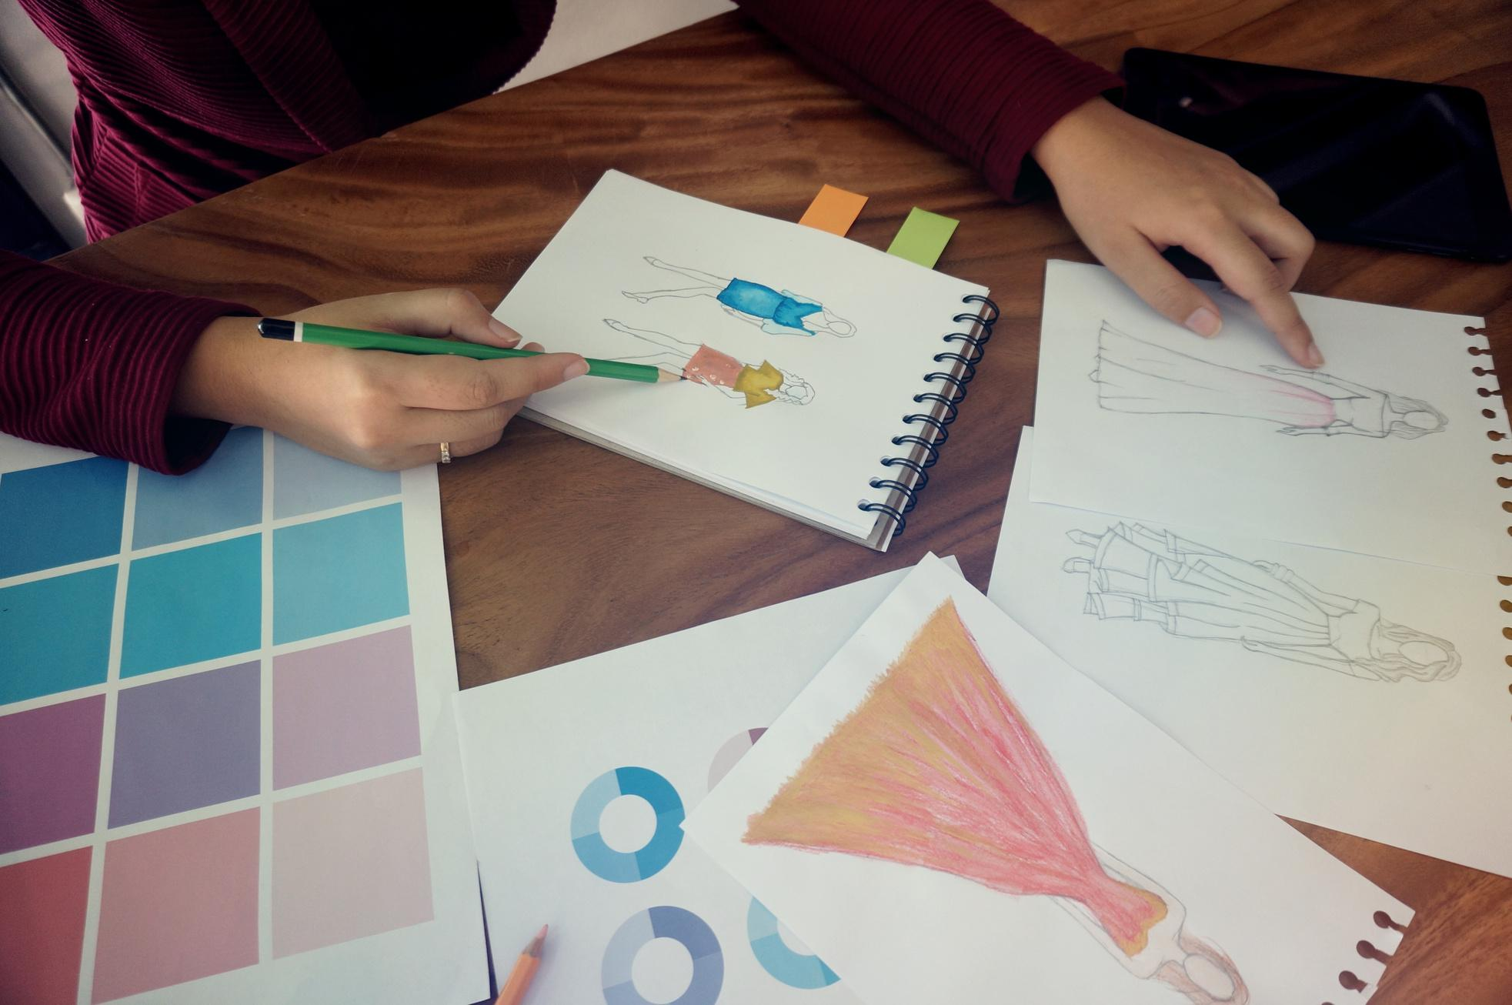
Vragen?
Volgende week: Good Materials

